Slide 1
Mobil Programlama
Hava Durumu Uygulaması
Enes Ekmekci - 2213007046

Slide 2
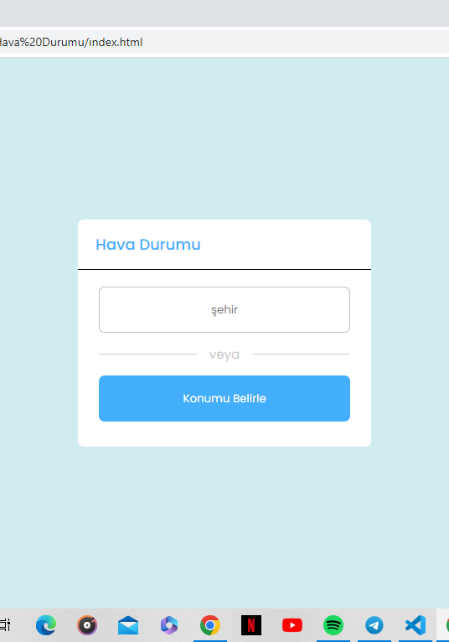
Giriş Ekranı
Uygulamaya girişte kullanıcılar bu ekranla karşılaşıyor.
İster bulundukları konumun hava durumunu öğrenip ona göre hareket edebilirler ister istedikleri şehrin hava durumuna bakıp ona göre planlarını yapabilirler.

Slide 3
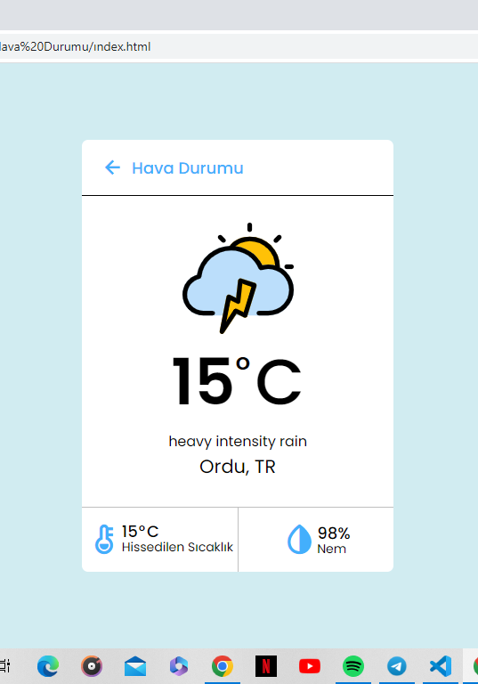
Arama Kısmı Kullanarak Hava Durumu Kontrolü
Bir önceki sayfada da belirtildiği gibi bu bölümde kullanıcılarımız istediği şehrin hava durumu bilgilerine en güvenli ve en kısa yoldan ulaşıp planlarını ona göre ayarlayıp hareket edebilme imkanına sahip oluyor

Slide 4
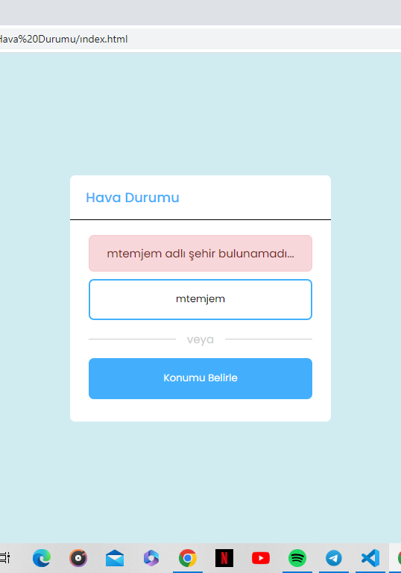
Yanlış Şehir Araması
Arama motoru kullanılarak yapılan aramalarda kullanıcıların herhangi bir yanlış harf kullanımında hataya yer vermemek için kullanıcılarımızı uyaran bir bildiriye uygulamamızda yer verdik.

Slide 5
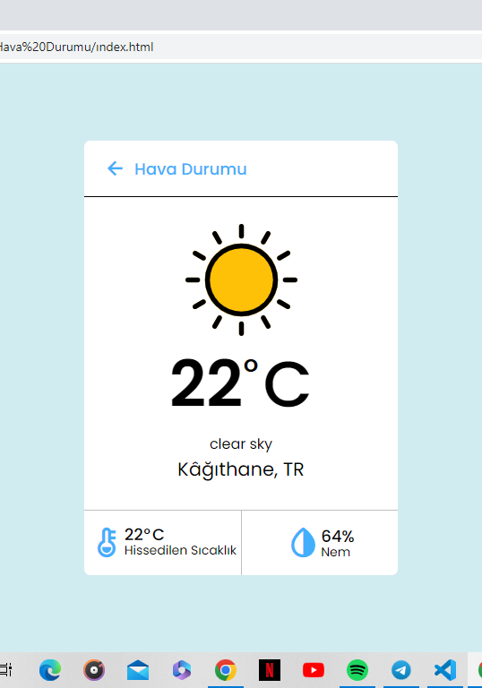
Konum Belirleme Butonu
Kullanıcılarımız bulundukları konumun bilgisini girmeden hızlı ve kolay bir şekilde bölgesinin hava durumu bilgilerine erişmesini sağlayan kısım kullanıcılarımıza kolaylık sağlıyor.

Slide 6
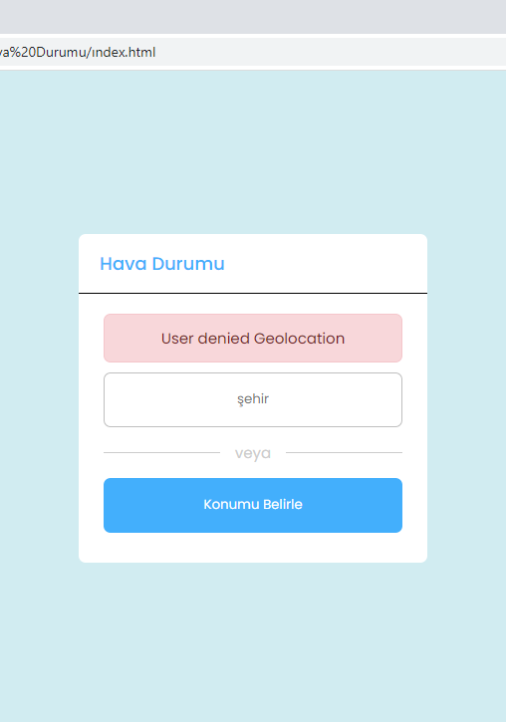
Konum Bilgileri
Kullanıcılarımızı en güvenli bilgiye en hızlı şekilde ulaştırabilmek için konum bilgilerini kullanmamıza izin vermeleri gerekmektedir.
Aksi takdirde konumu belirle butonunu kullandıkları zaman Kullanıcı Coğrafi Konumu Reddetti ibaresi ile karşılaşacaklardır.
Ve bu yüzden buton çalışmayacak kendi bulundukları konumun hava durumu bilgilerine ulaşamayacaklardır.

Slide 7
Alt Bilgiler
Kullanıcılarıma ekstra bilgi verme gayesiyle uygulamamızın sol alt kısmına hava durumu bilgilerinin gösterildiği yerin hissedilen sıcaklığını sağ alt kısmına havadaki nem değerini yerleştirerek merak eden kullanıcılarımızı cevapsız bırakmadık.

Slide 8
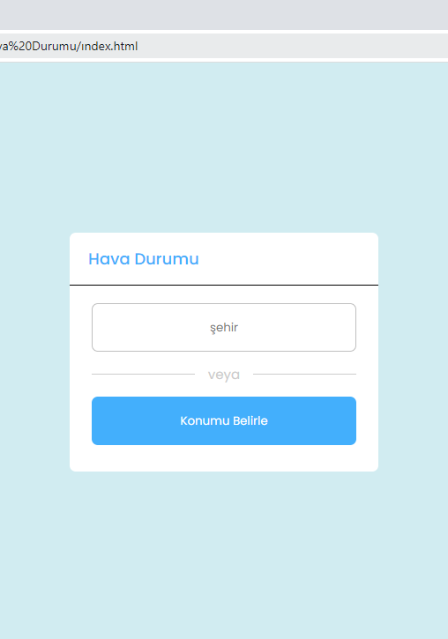
Son
Kullanıcılarımız uygulamamız sayesinde planlarını gönül rahatlığıyla yapabilecek ve hiçbir etkinlikleri iptal olmayacak.
Bizi tercih ettiğiniz için teşekkür ederiz.
Uygulamaya gider >
file:///C:/Users/HP/OneDrive/Masa%C3%BCst%C3%BC/Hava%20Durumu/%C4%B1ndex.html

